Slide 1
udp
EK 7

Slide 2
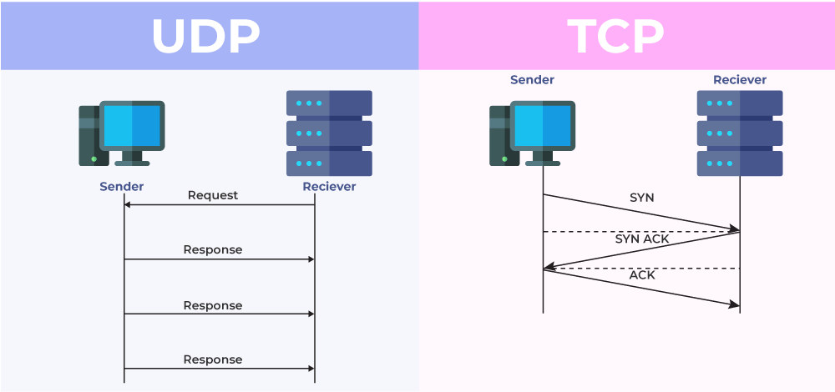

Slide 3
Whatsapp upd mi kullanır tcp mi ?
İkisini de kullanır.
TCP paketleri kullanıcı ile wp serverları arasında gerçekleşiyor.
TCP paketleri, Noise Pipes Protocol ile şifrelenmiş mesajları içeriyor..
UDP paketleri ise arayan ve arananlar arasında kullanılıyor (SRTP paketleri (Secure Real Time Protocol)).
SRTP: RTP’yi şifreleyen protokol.
RTP: (Real-time Transport Protocol), gerçek zamanlı ses, görüntü ya da simülasyon verilerinin uçtan uca taşınmasını sağlayan protokoldür.

